Slide 1
WYNIKI EGZAMINU ÓSMOKLASISTÓW
W LATACH UBIEGŁYCH

Slide 2
wiosna 2020
PORÓWNANIE
wyników uczniów
naszej szkoły
na tle wyników
innych szkół:
Ursynowa
Warszawy
woj. mazowieckiego
Polski
rok szkolny 2019/2020

Slide 3
średnie wyniki uczniów (2020): |  | J.POLSKI | MATEMATYKA | J.ANGIELSKI
NASZA SZKOŁA |  | 72% | 87% | 90%
Warszawa | URSYNÓW | 70% | 70% | 82%
 | m.st. WARSZAWA | 68% | 61% | 74%
woj. mazowieckie | woj. MAZOWIECKIE | 62% | 51% | 59%
 | miasta powyżej 100 tys. | 67% | 59% | 71%
Polska | POLSKA | 59% | 46% | 54%
 | miasta powyżej 100 tys. | 63% | 53% | 64%

Slide 4
WYNIKI NASZYCH UCZNIÓW NA TLE INNYCH SZKÓŁ:

Slide 5
WYNIKI PROCENTOWE OSIĄGNIĘTE PRZEZ POSZCZEGÓLNYCH UCZNIÓW (max 100%)
średnia NASZEJ szkoły | 72%
średnia szkół Ursynowa | 70%
średnia szkół Warszawy | 68%
średnia szkół woj. mazow. | 62%
średnia Polski | 59%

Slide 6
WYNIKI PROCENTOWE OSIĄGNIĘTE PRZEZ POSZCZEGÓLNYCH UCZNIÓW (max 100%)
średnia NASZEJ szkoły | 87%
średnia szkół Ursynowa | 70%
średnia szkół Warszawy | 61%
średnia szkół woj. mazow. | 51%
średnia Polski | 46%

Slide 7
WYNIKI PROCENTOWE OSIĄGNIĘTE PRZEZ POSZCZEGÓLNYCH UCZNIÓW (max 100%)
średnia NASZEJ szkoły | 90%
średnia szkół Ursynowa | 82%
średnia szkół Warszawy | 74%
średnia szkół woj. mazow. | 59%
średnia Polski | 54%

Slide 8
NASZA PRZEWAGA NAD INNYMI (punkty procentowe) :
Różnica (punkty procentowe) między wynikiem naszej szkoły a wynikiem szkół … |  | J.POLSKI | MATEMAT. | J.ANGIELSKI
 | … Ursynowa | + 2% | + 17% | + 8%
 | … m.st. Warszawy | + 4% | + 26% | + 16%
 | … miast woj. mazow. powyżej 100 tys. | + 5% | + 28% | + 19%
 | … woj. mazowieckiego | + 10% | + 36% | + 31%
 | … miast w Polsce powyżej 100 tys. | + 9% | + 34% | + 26%
 | … Polsce | + 13% | + 41% | + 36%

Slide 9
PORÓWNANIE
wyników uczniów
naszej szkoły
na tle wyników
innych szkół:
Ursynowa
Warszawy
woj. mazowieckiego
Polski
wiosna 2019
rok szkolny 2018/2019

Slide 10
WYNIKI PROCENTOWE OSIĄGNIĘTE PRZEZ POSZCZEGÓLNYCH UCZNIÓW (max 100%)
średnia NASZEJ szkoły | 88%
średnia szkół Ursynowa | 80%
średnia szkół Warszawy | 73%
średnia szkół woj. mazow. | 72%
średnia Polski | 63%

Slide 11
WYNIKI PROCENTOWE OSIĄGNIĘTE PRZEZ POSZCZEGÓLNYCH UCZNIÓW (max 100%)
średnia NASZEJ szkoły | 75% 81% bez najsłabszego (7 pkt.)
średnia szkół Ursynowa | 68%
średnia szkół Warszawy | 59%
średnia szkół woj. mazow. | 50%
średnia Polski | 45%

Slide 12
WYNIKI PROCENTOWE OSIĄGNIĘTE PRZEZ POSZCZEGÓLNYCH UCZNIÓW (max 100%)
średnia NASZEJ szkoły | 84% 89% bez najsłabszego (30 pkt.)
średnia szkół Ursynowa | 85%
średnia szkół Warszawy | 77%
średnia szkół woj. mazow. | 64%
średnia Polski | 59%

Slide 14
średnie wyniki uczniów (2019): |  | J.POLSKI | MATEMATYKA | J.ANGIELSKI
NASZA SZKOŁA |  | 88% | 75% | 84%
Warszawa | URSYNÓW | 80% | 68% | 85%
 | m.st. WARSZAWA | 73% | 59% | 77%
woj. mazowieckie | woj. MAZOWIECKIE | 67% | 50% | 64%
 | miasta powyżej 100 tys. | 72% | 57% | 75%
Polska | POLSKA | 63% | 45% | 59%
 | miasta powyżej 100 tys. | 67% | 52% | 69%

Slide 15
WYNIKI NASZYCH UCZNIÓW NA TLE INNYCH SZKÓŁ:

Slide 16
Large image
2018 i 2017
nie odbyły się
sprawdziany
gdyż wydłużono naukę w szkole podstawowej do ośmiu lat
ani
egzaminy
gdyż nie było jeszcze klas 8

Slide 17
Sprawdzian szóstoklasistów 2015 i 2014
Sprawdzian szóstoklasistów 2016 i 2015
uczniowie pisali 2 arkusze
jeden arkusz – obejmował materiał z języka polskiego oraz matematyki – punktowanych osobno
drugi arkusz – sprawdzał znajomość języka angielskiego

Slide 18
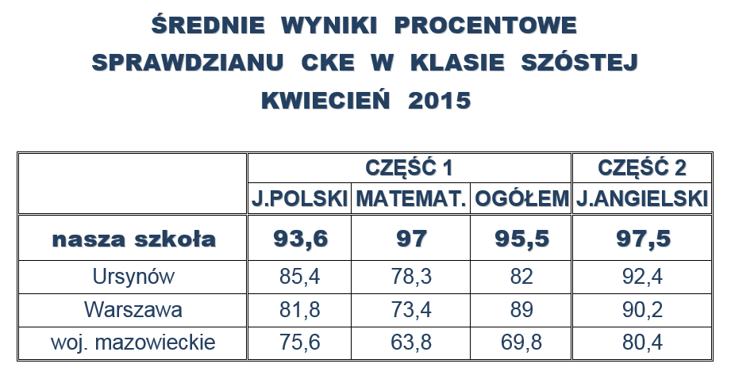

Slide 19
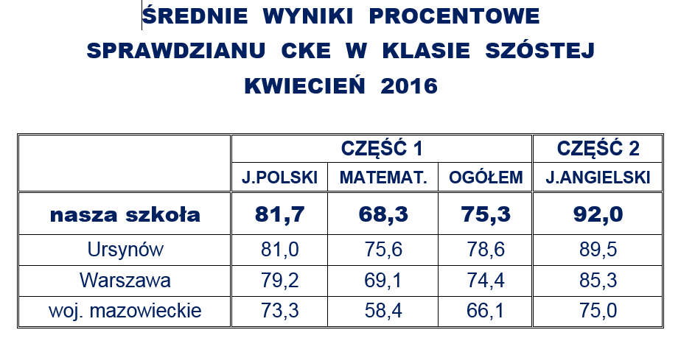

Slide 20
Large image
Sprawdzian szóstoklasistów 2002 - 2014
uczniowie pisali 1 arkusz sprawdzający wiedzę z czterech przedmiotów:
języka polskiego
matematyki
przyrody
historii
Mogli zdobyć maksymalnie 40 pkt.

Slide 21
ILOŚĆ ZDOBYTYCH PUNKTÓW (max 40 pkt.)
ŚREDNIA punktów dla: | 2014 r. | 2013 r. | 2012 r. | 2011 r. | 2010 r.
naszej szkoły | 33,75 | 32,25 | 33,70 | 30,67 | 32,70
Ursynowa | 32,91 | 31,77 | 29,75 | 31,07 | 31,76
Warszawy | 30,57 | 29,00 | 27,34 | 29,13 | 29,06
woj. mazowieckiego | 26,98 | 25,22 | 23,87 | 25,96 | 25,58
kraju | 25,82 | 24,03 | 22,75 | 25,27 | 24,56
szkół niepublicznych w kraju | 29,3 | 28,30 | 27,11 | 28,31 | 29,11

Slide 22
WYNIKI W SKALI STANINOWEJ (max 9)
STANIN: | 2014 r. | 2013 r. | 2012 r. | 2011 r. | 2010 r.
szkoła | 9 | 9 | 9 | 9 | 9
Ursynów | 9 | 9 | 9 | 9 | 9
Warszawa | 8 | 8 | 8 | 8 | 8
woj. mazowieckie | 6 | 6 | 6 | 6 | 6
kraj | 5 | 5 | 5 | 5 | 5
szkoły niepubliczne w kraju | 8 | 8 | 8 | 7 | 8

Slide 23
to efekt wspólnego wysiłku i systematycznej pracy uczniów i nauczycieli trwającej kilka lat, które spędzili razem w naszej szkole
Sukcesy
naszych uczniów

Slide 24
Dziękujemy za uwagę

